Slide 1

Java 集合

Slide 2

本章内容
Java 集合概述
Collection 接口
Iterator 接口
Set
List
Map
Collections 工具类

Slide 3
本章内容
Java 集合概述
Collection 接口
Iterator 接口
Set
List
Map
Collections 工具类

Slide 4
Java 集合概述
Java 集合就像一种容器，可以把多个对象的引用放入容器中。
Java 集合类可以用于存储数量不等的多个对象，还可用于保存具有映射关系的关联数组
Java 集合可分为 Set、List 和 Map 三种体系
  Set：无序、不可重复的集合
  List：有序，可重复的集合
  Map：具有映射关系的集合
在 Java5 之前，Java 集合会丢失容器中所有对象的数据类型，把所有对象都当成 Object 类型处理；从 Java5 增加了泛型以后，Java 集合可以记住容器中对象的数据类型

Slide 5
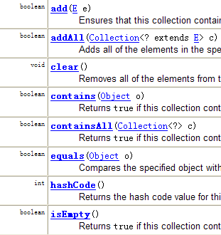
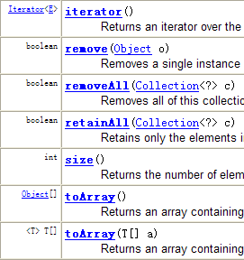
Collection 接口
Collection 接口是 List、Set 和 Queue 接口的父接口，该接口里定义的方法既可用于操作 Set 集合，也可用于操作 List 和 Queue 集合：

Slide 6
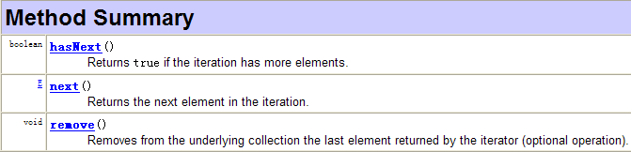
使用 Iterator 接口遍历集合元素
Iterator 接口主要用于遍历 Collection 集合中的元素，Iterator 对象也被称为迭代器
Iterator 接口隐藏了各种 Collection 实现类的底层细节，向应用程序提供了遍历 Collection 集合元素的统一编程接口
Iterator 仅用于遍历集合，Iterator 本身并不提供承装对象的能力。如果需要创建 Iterator 对象，则必须有一个被迭代的集合。

Slide 7

使用 foreach 循环遍历集合元素
Java 5 提供了 foreach 循环迭代访问 Collection

Slide 8
本章内容
Java 集合概述
Collection 接口
Iterator 接口
Set
  HashSet
  LinkedHashSet
  TreeSet
List
Map
Collections 工具类

Slide 9
Set 集合
Set 集合不允许包含相同的元素，如果试把两个相同的元素加入同一个 Set 集合中，则添加操作失败。
Set 判断两个对象是否相同不是使用 == 运算符，而是根据 equals 方法

Slide 10
HashSet
HashSet 是 Set 接口的典型实现，大多数时候使用 Set 集合时都使用这个实现类。
HashSet 按 Hash 算法来存储集合中的元素，因此具有很好的存取和查找性能。
HashSet 具有以下特点：
  不能保证元素的排列顺序
  HashSet 不是线程安全的
  集合元素可以使 null
当向 HashSet 集合中存入一个元素时，HashSet 会调用该对象的 hashCode() 方法来得到该对象的 hashCode 值，然后根据 hashCode 值决定该对象在 HashSet 中的存储位置。
如果两个元素的 equals() 方法返回 true，但它们的 hashCode() 返回值不相等，hashSet 将会把它们存储在不同的位置，但依然可以添加成功。

Slide 11
hashCode() 方法
HashSet 集合判断两个元素相等的标准：两个对象通过 equals() 方法比较相等，并且两个对象的 hashCode() 方法返回值也相等。
如果两个对象通过 equals() 方法返回 true，这两个对象的 hashCode 值也应该相同。
重写 hashCode() 方法的基本原则
  在程序运行时，同一个对象多次调用 hashCode() 方法应该返回相同的值
  当两个对象的 equals() 方法比较返回 true 时，这两个对象的 hashCode() 方法的返回值也应相等
  对象中用作 equals() 方法比较的 Field，都应该用来计算 hashCode 值

Slide 12
LinkedHashSet
LinkedHashSet 是 HashSet 的子类
LinkedHashSet 集合根据元素的 hashCode 值来决定元素的存储位置，但它同时使用链表维护元素的次序，这使得元素看起来是以插入顺序保存的。
LinkedHashSet 性能插入性能略低于 HashSet，但在迭代访问 Set 里的全部元素时有很好的性能。
LinkedHashSet 不允许集合元素重复。

Slide 13
本章内容
Java 集合概述
Collection 接口
Iterator 接口
Set
  HashSet
  LinkedHashSet
  TreeSet
List
Map
Collections 工具类

Slide 14
TreeSet
TreeSet 是 SortedSet 接口的实现类，TreeSet 可以确保集合元素处于排序状态。
  Comparator comparator()
  Object first()
  Object last()
  Object lower(Object e)
  Object higher(Object e)
  SortedSet subSet(fromElement, toElement)
  SortedSet headSet(toElement)
  SortedSet tailSet(fromElement)
TreeSet 支持两种排序方法：自然排序和定制排序。默认情况下，TreeSet 采用自然排序。

Slide 15
自然排序
排序：TreeSet 会调用集合元素的 compareTo(Object obj) 方法来比较元素之间的大小关系，然后将集合元素按升序排列
如果试图把一个对象添加到 TreeSet 时，则该对象的类必须实现 Comparable 接口。
实现 Comparable 的类必须实现 compareTo(Object obj) 方法，两个对象即通过 compareTo(Object obj) 方法的返回值来比较大小。
Comparable 的典型实现：
  BigDecimal、BigInteger 以及所有的数值型对应的包装类：按它们对应的数值大小进行比较
  Character：按字符的 UNICODE 值来进行比较
  Boolean：true 对应的包装类实例大于 false 对应的包装类实例
  String：按字符串中字符的 UNICODE 值进行比较
  Date、Time：后边的时间、日期比前面的时间、日期大

Slide 16
自然排序
因为只有相同类的两个实例才会比较大小，所以向 TreeSet 中添加的应该是同一个类的对象
当需要把一个对象放入 TreeSet 中，重写该对象对应的 equals() 方法时，应保证该方法与 compareTo(Object obj) 方法有一致的结果：如果两个对象通过 equals() 方法比较返回 true，则通过 compareTo(Object obj) 方法比较应返回 0

Slide 17
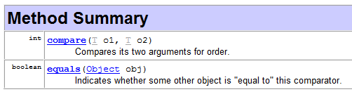
定制排序
如果需要实现定制排序，则需要在创建 TreeSet 集合对象时，提供一个 Comparator 接口的实现类对象。由该 Comparator 对象负责集合元素的排序逻辑

Slide 18
本章内容
Java 集合概述
Collection 接口
Iterator 接口
Set
List
  ArrayList
  Vector
Map
Collections 工具类
Enumeration

Slide 19
List
List 代表一个元素有序、且可重复的集合，集合中的每个元素都有其对应的顺序索引
List 允许使用重复元素，可以通过索引来访问指定位置的集合元素。
List 默认按元素的添加顺序设置元素的索引。
List 集合里添加了一些根据索引来操作集合元素的方法
  void add(int index, Object ele)
  boolean addAll(int index, Collection eles)
  Object get(int index)
  int indexOf(Object obj)
  int lastIndexOf(Object obj)
  Object remove(int index)
  Object set(int index, Object ele)
  List subList(int fromIndex, int toIndex)

Slide 20
ArrayList 和 Vector
ArrayList 和 Vector 是 List 接口的两个典型实现
区别：
  是一个古老的集合，通常建议使用 ArrayList
  ArrayList 是线程不安全的，而 Vector 是线程安全的。
  即使为保证 List 集合线程安全，也不推荐使用 Vector
Arrays.asList(…) 方法返回的 List 集合即不是 ArrayList 实例，也不是 Vector 实例。 Arrays.asList(…) 返回值是一个固定长度的 List 集合。

Slide 21
本章内容
Java 集合概述
Collection 接口
Iterator 接口
Set
List
Map
  HashMap
  Hashtable
  LinkedHashMap
  TreeMap
  Properties
Collections 工具类

Slide 22
Map
Map 用于保存具有映射关系的数据，因此 Map 集合里保存着两组值，一组值用于保存 Map 里的 Key，另外一组用于保存 Map 里的 Value
Map 中的 key 和 value 都可以是任何引用类型的数据
Map 中的 Key 不允许重复，即同一个 Map 对象的任何两个 Key 通过 equals 方法比较中返回 false
Key 和 Value 之间存在单向一对一关系，即通过指定的 Key 总能找到唯一的，确定的 Value。

Slide 23
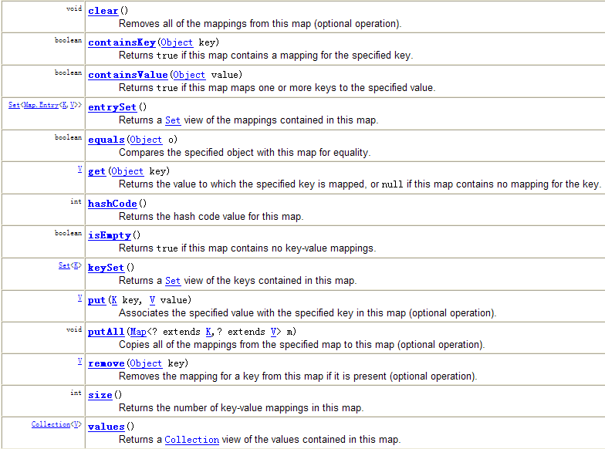
Map 常用方法

Slide 24
HashMap & Hashtable
HashMap 和 Hashtable 是 Map 接口的两个典型实现类
区别：
  Hashtable 是一个古老的 Map 实现类，不建议使用
  Hashtable 是一个线程安全的 Map 实现，但 HashMap 是线程不安全的。
  Hashtable 不允许使用 null 作为 key 和 value，而 HashMap 可以
与 HashSet 集合不能保证元素的顺序的顺序一样，Hashtable 、HashMap 也不能保证其中 key-value 对的顺序
Hashtable 、HashMap 判断两个 Key 相等的标准是：两个 Key 通过 equals 方法返回 true，hashCode 值也相等。
Hashtable 、HashMap 判断两个 Value相等的标准是：两个 Value 通过 equals 方法返回 true

Slide 25
LinkedHashMap
LinkedHashMap 是 HashMap 的子类
LinkedHashMap 可以维护 Map 的迭代顺序：迭代顺序与 Key-Value 对的插入顺序一致

Slide 26
TreeMap
TreeMap 存储 Key-Value 对时，需要根据 Key 对 key-value 对进行排序。TreeMap 可以保证所有的 Key-Value 对处于有序状态。
TreeMap 的 Key 的排序：
  自然排序：TreeMap 的所有的 Key 必须实现 Comparable 接口，而且所有的 Key 应该是同一个类的对象，否则将会抛出 ClasssCastException
  定制排序：创建 TreeMap 时，传入一个 Comparator 对象，该对象负责对 TreeMap 中的所有 key 进行排序。此时不需要 Map 的 Key 实现 Comparable 接口

Slide 27
本章内容
Java 集合概述
Collection 接口
Iterator 接口
Set
List
Collections 工具类

Slide 28
操作集合的工具类：Collections
Collections 是一个操作 Set、List 和 Map 等集合的工具类
Collections 中提供了大量方法对集合元素进行排序、查询和修改等操作，还提供了对集合对象设置不可变、对集合对象实现同步控制等方法
排序操作：
  reverse(List)：反转 List 中元素的顺序
  shuffle(List)：对 List 集合元素进行随机排序
  sort(List)：根据元素的自然顺序对指定 List 集合元素按升序排序
  sort(List，Comparator)：根据指定的 Comparator 产生的顺序对 List 集合元素进行排序
  swap(List，int， int)：将指定 list 集合中的 i 处元素和 j 处元素进行交换

Slide 29
查找、替换
Object max(Collection)：根据元素的自然顺序，返回给定集合中的最大元素
Object max(Collection，Comparator)：根据 Comparator 指定的顺序，返回给定集合中的最大元素
Object min(Collection)
Object min(Collection，Comparator)
int frequency(Collection，Object)：返回指定集合中指定元素的出现次数
boolean replaceAll(List list，Object oldVal，Object newVal)：使用新值替换 List 对象的所有旧值

Slide 30


